Slide 1





TRƯỜNG TIỂU HỌC ÁI MỘ A
NHIỆT LIỆT CHÀO MỪNG CÁC CON
ĐẾN VỚI TIẾT HỌC
MÔN: TiẾNG ViỆT – LỚP 1
Phân môn: Học vần
Bài 34. v - y (tiết 2)

Slide 2

Tập đọc

Slide 3
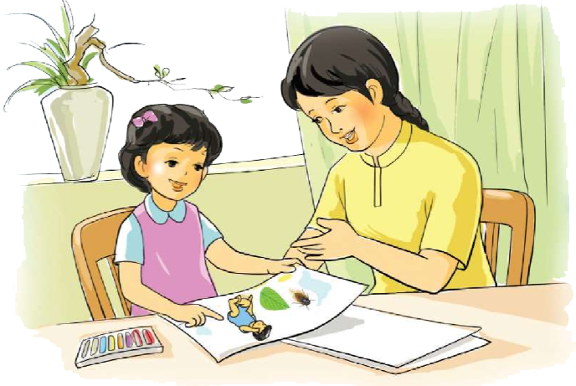

Slide 4
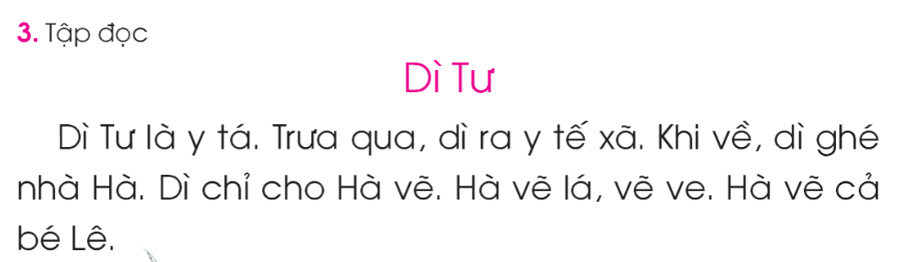

Slide 5
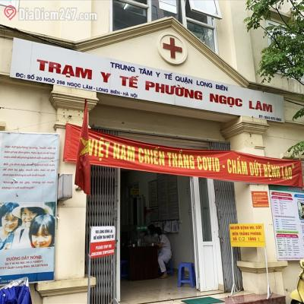
Trạm y tế xã (phường) là nơi chăm sóc sức khoẻ ban đầu cho nhân dân trên địa bàn phường.
Trạm y tế phường Ngọc Lâm
Số 20 ngõ 298 đường Ngọc Lâm, phường Ngọc Lâm, quận Long Biên, TP. Hà Nội

Slide 6
1
2
3
4
5
6

Slide 7
1
2

Slide 9
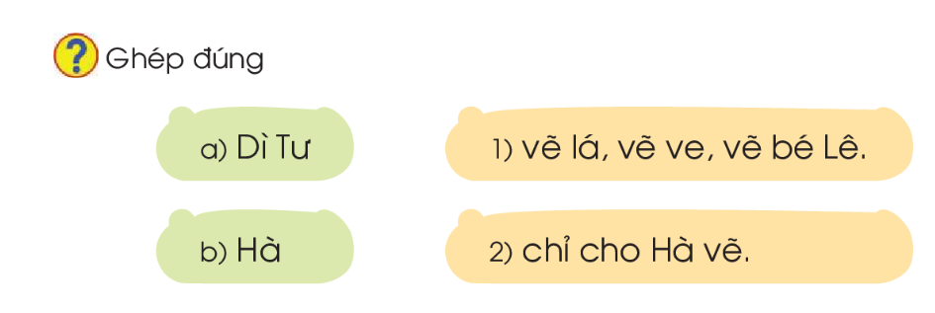

Slide 10



Slide 11
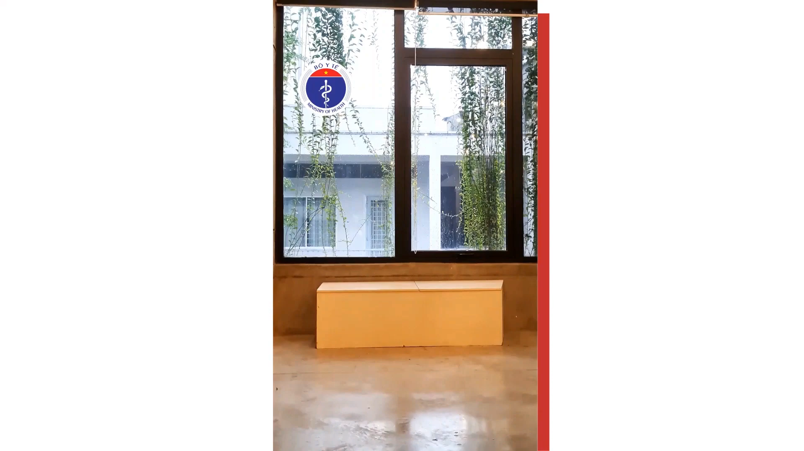

Slide 12

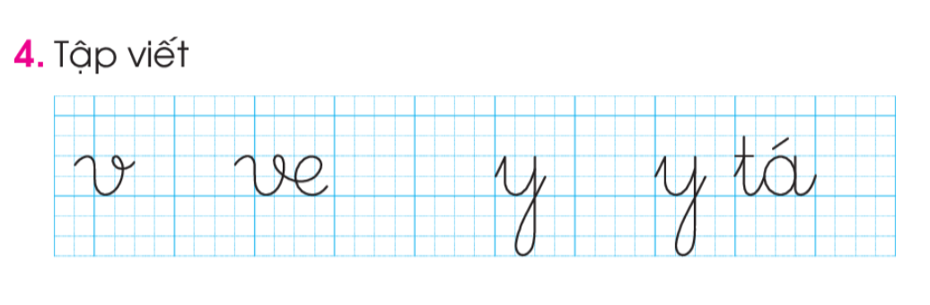
B

Slide 13

HƯỚNG DẪN VIẾT

Slide 14
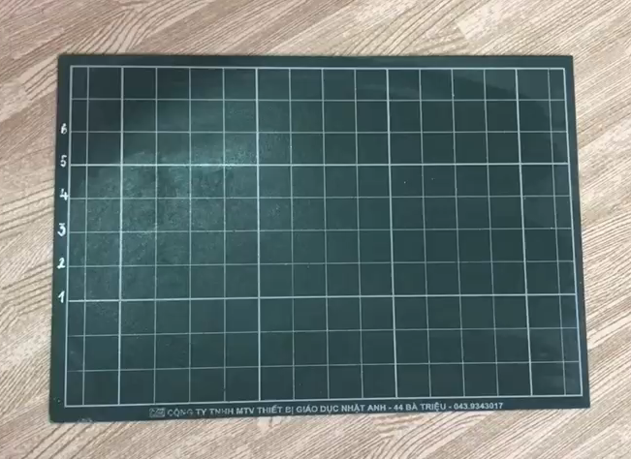

Slide 15
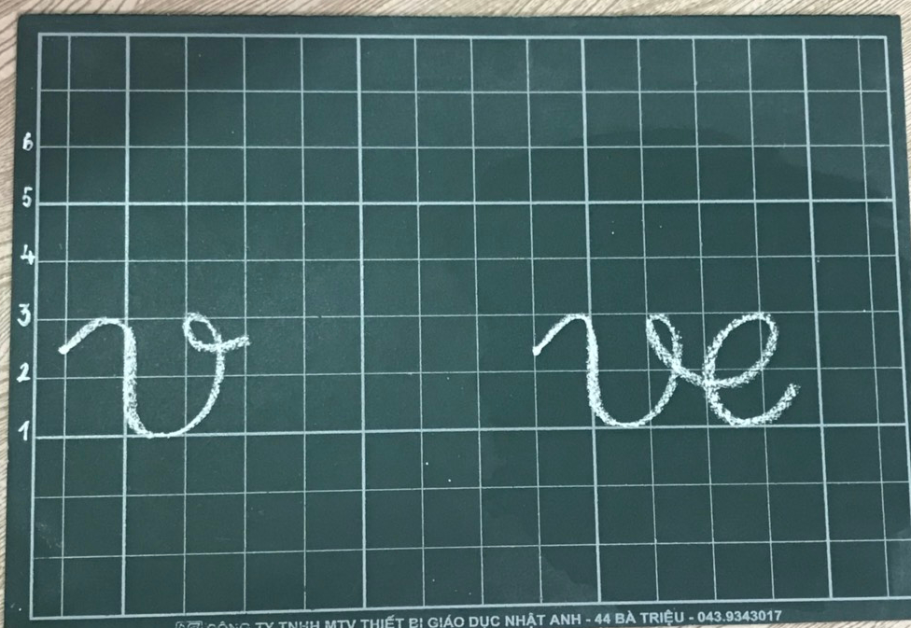

Slide 17
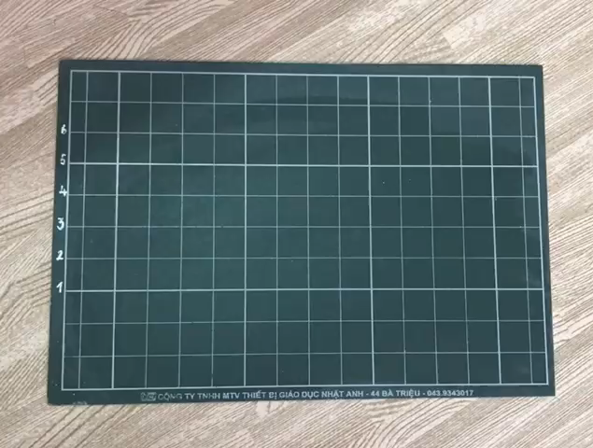

Slide 18
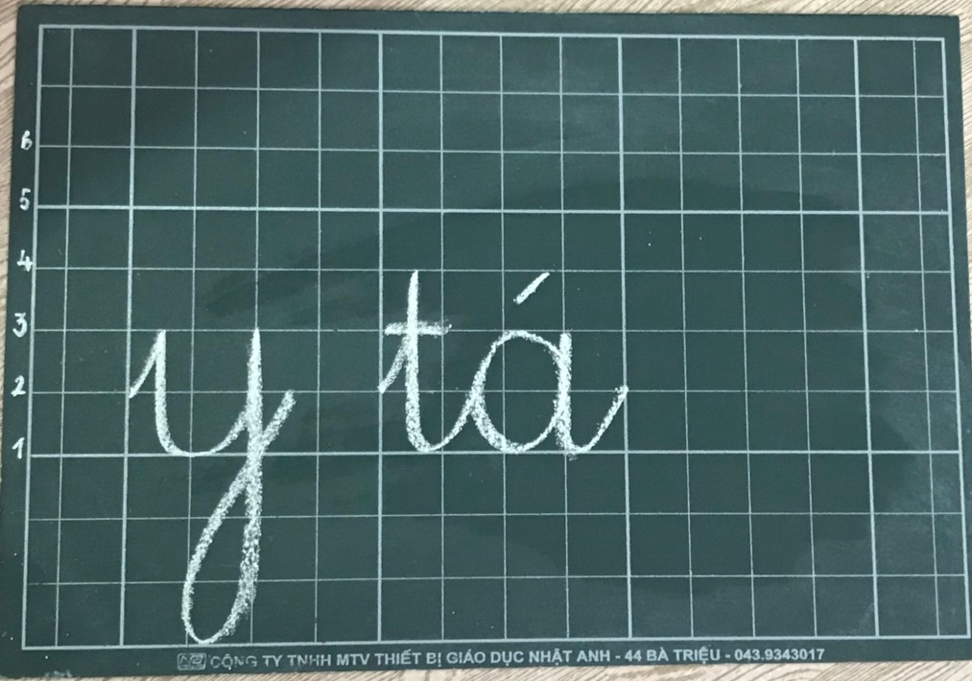

Slide 20

CỦNG CỐ
BÀI HỌC
Nhìn nhanh
Đáp đúng

Slide 21
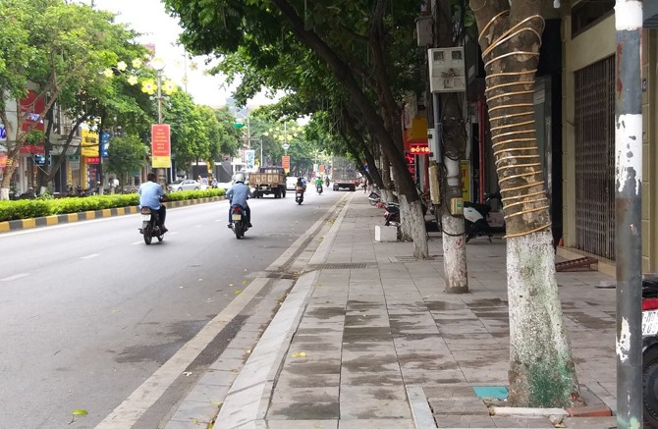
vỉa hè

Slide 22

vỏ

Slide 23



vũ trụ

Slide 24
Từ nào không có âm vừa học?
y sĩ
chú ý
bé tí

Slide 25





Dặn dò

